Slide 1
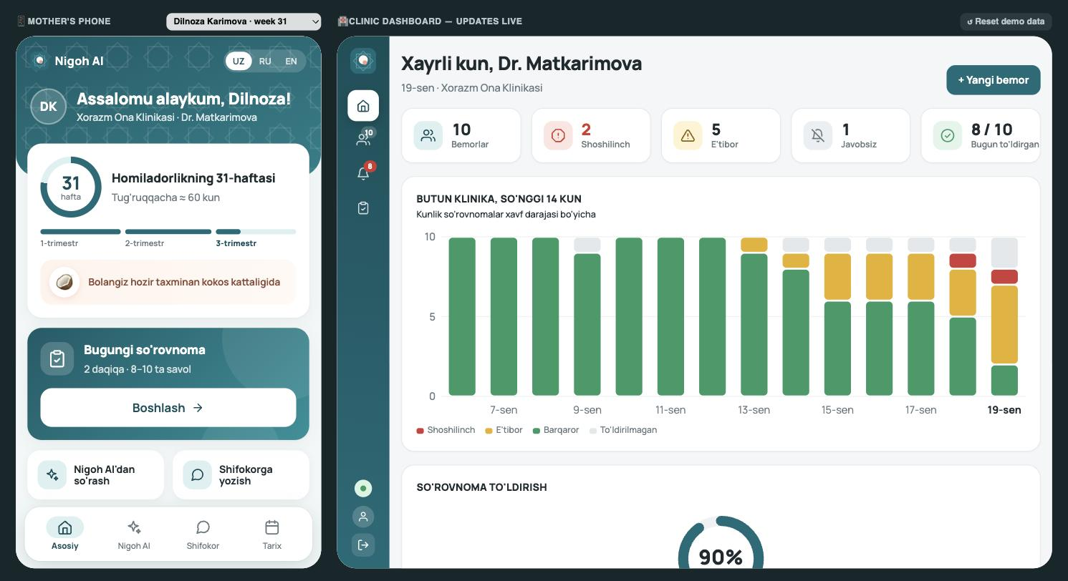
CHECKPOINT 2 · BIZNES MENTOR
Nigoh AI
Xususiy klinikalar uchun homiladorlikni masofadan kuzatish xizmati. Ona uchun bepul, klinika uchun obuna.
Qoida qaror qiladi. AI tushuntiradi.
Ishlayotgan mahsulot: chapda ona telefoni, o‘ngda klinika paneli
Anicenna jamoasi · Tibbiyot treki · 19-sentabr 2026
Notes:
Salom. Biz Nigoh AI: homilador ayol har kuni 2 daqiqalik so‘rovnoma to‘ldiradi, xususiy klinika esa xavfli belgini bir necha soniyada ko‘radi. Bugun sizning 5 ta mezoningiz bo‘yicha birma-bir javob beramiz.

Slide 2
10 DAQIQALIK REJA · BIZNES MENTOR
5 mezon, 5 ta aniq javob
1
G‘oya va muammoning dolzarbligi
MAHSULOT QANDAY ISHLAYDI
Ayollar ko‘rikka keladi, lekin tashriflar orasida klinika hech narsani ko‘rmaydi
1
Ona 2 daqiqada javob beradi
2
Biznes modeli va monetizatsiya
8–10 ta savol, o‘zbek tilida, katta tugmalar
B2B2C: klinika obuna to‘laydi, ona bepul foydalanadi
Qoidalar xavfni aniqlaydi
3
Raqobatdagi ustunlik
2
23 ta qoida: yashil / sariq / qizil
Yagona mahsulot: ona ilovasi + klinika paneli + xavf qoidalari, o‘zbek tilida
4
Moliyaviy barqarorlik
3
Klinika 3 soniyada ko‘radi
Past xarajat: AI bemor boshiga oyiga ≈ 1–2 ming so‘m, do‘kon komissiyasi yo‘q
Ogohlantirish, grafiklar, AI xulosasi
O‘sish imkoniyati
5
8 700 xususiy klinika; homiladorlikdan bola salomatligigacha kengayish
Nigoh AI · Checkpoint 2 · Biznes mentor · 19-sentabr 2026
Notes:
Avval mahsulot uch qadamda, keyin har bir mezon uchun bitta slayd. Oxirida jonli demo.

Slide 3
1
MEZON 1 / 5 · G‘OYA VA MUAMMONING DOLZARBLIGI
Muammo tibbiyotga kirishda emas, tashriflar orasidagi bo‘shliqda
98,8%
89,5%
53,5%
2–4 hafta
kamida 1 marta ko‘rikdan o‘tgan
4 va undan ko‘p ko‘rik
8 va undan ko‘p ko‘rik
ko‘riklar orasidagi ko‘r hudud
yaqinda tug‘gan ayollar
tizimga kirish muammo emas
JSST tavsiyasiga yarmi yetadi
xavfli belgilar kunlarda rivojlanadi
Manba: O‘zbekiston MICS 2021–2022 (IPUMS Microdata Center)
Ona uchun
Klinika uchun
Bizning g‘oya
«Bu normalmi? Qachon va kimga murojaat qilaman?» degan savolga tez javob yo‘q. Qishloqdagi ayol klinikadan uzoqda.
Bemor uyda nima bo‘layotganini bilmaydi. Xavfli holatni faqat keyingi tashrifda yoki tez yordamda ko‘radi.
Har kuni 2 daqiqalik so‘rovnoma. Xavfli belgi klinikaga 3 soniyada yetadi. AI tushuntiradi, shifokor qaror qiladi.
Nigoh AI · Checkpoint 2 · Biznes mentor · 19-sentabr 2026
Notes:
O‘zbekistonda ayollarning deyarli hammasi homiladorlik ko‘rigidan o‘tadi. Lekin ko‘riklar orasida 2–4 hafta o‘tadi, preeklampsiya va homila harakati kamayishi esa kunlar ichida rivojlanadi. Shu oraliqda klinika hech narsani ko‘rmaydi.

Slide 4
2
MEZON 2 / 5 · BIZNES MODELI VA MONETIZATSIYA
B2B2C: ona bepul foydalanadi, klinika obuna to‘laydi
1. SaaS obuna (asosiy)
2. Homiladorlik paketlari
3. Kelajak: B2B va davlat
Klinika har bir faol homilador uchun oylik to‘lov to‘laydi: panel, ogohlantirishlar, AI xulosalar, xabarlashuv, QR bilan ulash.
Klinika + Nigoh AI: 9 oylik raqamli va klinik paket. Klinika paketni qimmatroq sotadi, biz platforma to‘lovini olamiz.
Sug‘urta va ish beruvchilar uchun homiladorlik dasturlari; davlat uchun onalik salomatligi monitoringi shartnomalari.
Klinika nega to‘laydi
Biz shaxsiy tibbiy ma’lumotni sotmaymiz.
Daromad parvarishni muvofiqlashtirishdan keladi, bemor ma’lumotidan emas.
Bemorni 9 oy ushlab qoladi, bir martalik qabul emas
Xavfli holatni erta ko‘radi: obro‘ va xavfsizlik
Shifokor vaqtini tejaydi: kimga e’tibor kerakligi tayyor
Nigoh AI · Checkpoint 2 · Biznes mentor · 19-sentabr 2026
Notes:
Biz bemor ma’lumotini sotmaymiz. Klinika parvarishni boshqarish vositasi uchun to‘laydi: 9 oy davomida bemorni ushlab qoladi, xavfni erta ko‘radi va xizmat sifatini ko‘rsatadi.

Slide 5
3
MEZON 3 / 5 · RAQOBATDAGI USTUNLIK
Infratuzilma bilan raqobat emas: tashriflar orasidagi qatlam
DMED
Xorijiy homiladorlik trekerlari
Nigoh AI
Asosiy vazifa
Umumiy tibbiy infratuzilma
Ona uchun kalendar va maqolalar
Tashriflar orasida kuzatuv
Kunlik xavf so‘rovnomasi
Yo‘q
Qisman, klinikaga yetmaydi
Bor: 23 ta qoida, 3 daraja
Klinikaga jonli ogohlantirish
Yo‘q
Yo‘q
Bor: ≤ 3 soniya
Shifokor uchun AI xulosa
Umumiy AI vositalari
Yo‘q
Bor: 14 kunlik trend va choralar
O‘zbek tili, o‘rnatishsiz
O‘zbek tilida
Yo‘q
Bor: QR orqali brauzerda
Mijoz
Davlat va muassasalar
Iste’molchi (B2C)
Xususiy klinikalar (B2B2C)
Nigoh AI · Checkpoint 2 · Biznes mentor · 19-sentabr 2026
Notes:
DMED sog‘liqni saqlashni raqamlashtiradi, biz uni almashtirmaymiz, to‘ldiramiz. Xorijiy homiladorlik trekerlari esa faqat ona uchun: klinika bilan bog‘lanmagan va o‘zbek tilida emas.

Slide 6
4
MEZON 4 / 5 · MOLIYAVIY BARQARORLIK
Past o‘zgaruvchan xarajat, obunaga asoslangan daromad
≈ 1–2 ming
0%
1 server
4 kishi
so‘m: AI xarajati
do‘kon komissiyasi
yuzlab bemor uchun
jamoa
bemor boshiga oyiga, gpt-5-mini (taxminiy hisob)
PWA: App Store va Google Play kerak emas
Python + SQLite, keyin PostgreSQL
dasturchi, loyiha rahbari, biznes, tibbiyot
BIRLIK IQTISODIYOTI · GIPOTEZA, PILOTDA TEKSHIRILADI
Oylik daromad = klinikalar soni × faol homiladorlar × bemor boshiga oylik narx
Misol: 1 klinika × 200 homilador × 20 000 so‘m = 4 mln so‘m / oy. 25 klinika = 100 mln so‘m / oy.
AI va server xarajati daromadning 10% idan kam bo‘lishi kutiladi. Asosiy xarajat: jamoa va klinikalarni ulash (sotuv).
Nigoh AI · Checkpoint 2 · Biznes mentor · 19-sentabr 2026
Notes:
Xarajat tuzilmasi yengil: AI arzon model, ilova do‘konlari komissiyasi yo‘q, bitta server yetarli. Narx hozircha gipoteza, uni pilotda 1–2 klinika bilan tekshiramiz.

Slide 7
5
MEZON 5 / 5 · O‘SISH IMKONIYATI
O‘sayotgan xususiy tibbiyot bozori va kengayadigan mahsulot
19,9 trln
~30%
3 200 → 8 700
2030
so‘m: tibbiy xizmatlar, 2025
xususiy sektor ulushi
xususiy klinikalar
davlat maqsadi
+14,2% yiliga (Milliy statistika qo‘mitasi)
2025-yil (President.uz)
2016 → 2026 oxiri, kutilmoqda (President.uz)
xususiy klinikalarni davlat buyurtmasiga jalb qilish
Kengayish yo‘li
1-bosqich
2-bosqich
3-bosqich
4-bosqich
5-bosqich
Pilot: 1–2 klinika, Xorazm
Viloyat klinikalari
Respublika + DMED integratsiyasi
Tug‘ruqdan keyin va chaqaloq
Bola salomatligi, Markaziy Osiyo
Pilotda o‘lchanadi: ogohlantirishga javob vaqti, so‘rovnoma to‘ldirish ulushi, klinikaning to‘lashga tayyorligi.
Nigoh AI · Checkpoint 2 · Biznes mentor · 19-sentabr 2026
Notes:
Xususiy tibbiyot bozori tez o‘smoqda. Biz homiladorlikdan boshlaymiz, lekin xuddi shu halqa tug‘ruqdan keyingi davr va bola salomatligiga ham cho‘ziladi: o‘sha klinikalar, o‘sha oilalar.

Slide 8
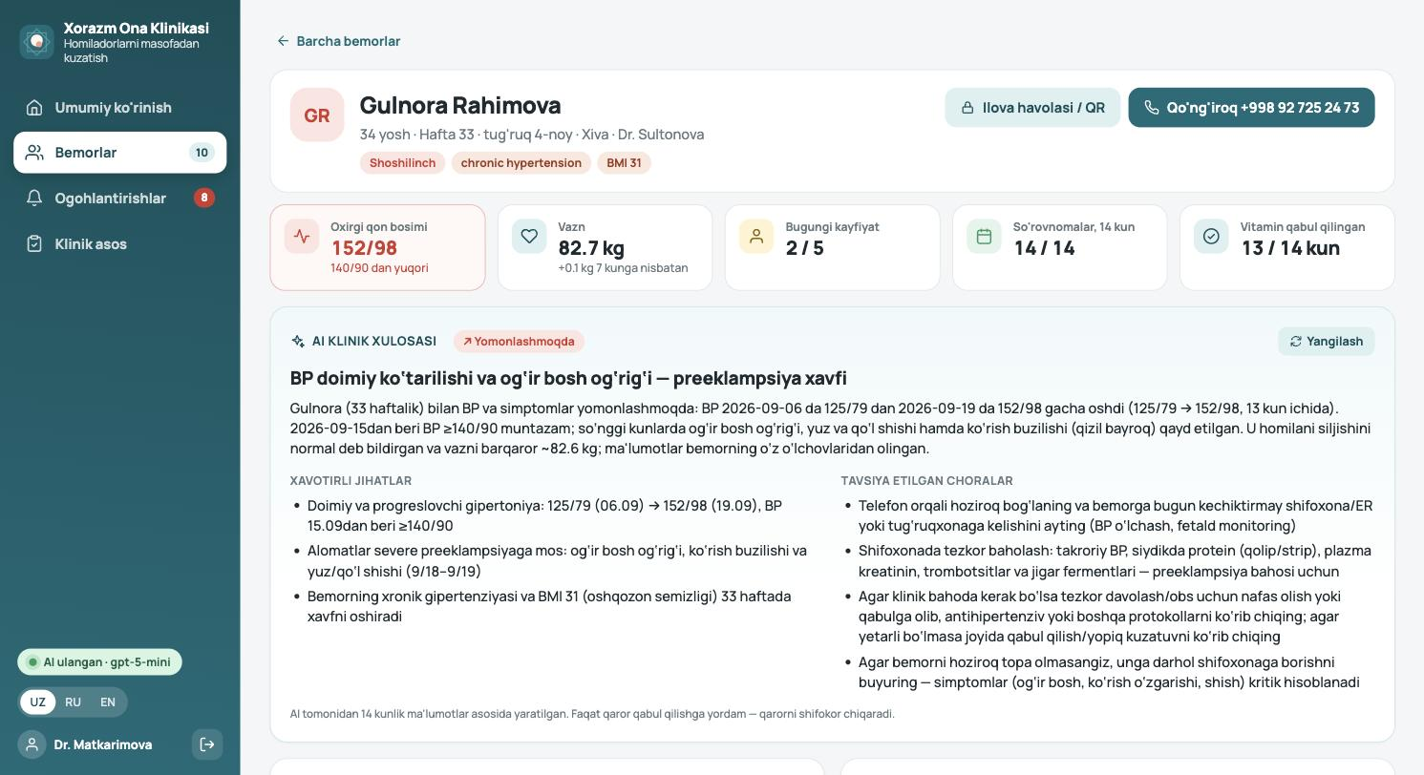
JONLI DEMO · 2 DAQIQA
Gapirib bermaymiz, ko‘rsatamiz
1
Klinika: yangi bemor
Ro‘yxatga olish, QR kod. Ona telefonida skanerlaydi, o‘rnatish shart emas
2
Telefon: so‘rovnoma
«Qon ketishi» belgilanadi, izoh yoziladi. Qizil natija va qo‘ng‘iroq tugmasi
3
Klinika: ≤ 3 soniya
KEYINGI QADAMLAR
Qizil ogohlantirish izoh bilan; qabul qilish va onaga javob yozish
1–2 xususiy klinika bilan pilot va narxni tekshirish
4
AI xulosasi
Telegram eslatmalar: so‘rovnoma to‘ldirish ulushini oshirish
Gulnora: bosim 125/79 → 152/98, preeklampsiya xavfi, tavsiya etilgan choralar
Klinika uchun tahlil sahifasi: javob vaqti, faollik
DMED va klinika tizimlari bilan integratsiya
Anicenna jamoasi · github.com/doniyorbek-boltayev/Ona
Notes:
Endi 2 daqiqalik jonli demo: telefonda so‘rovnoma, qon ketishi belgisi, klinika panelida qizil ogohlantirish va AI xulosasi. Keyin savollaringizga javob beramiz.

